Slide 1


Giáo viên: Đào lan Hương Trường: THCS Ái Mộ
ÂM NHẠC 8

Slide 2

Chủ đề 3 NHỚ ƠN THẦY CÔ
BÀI 5
– Hát: bài hát Thương lắm thầy cô ơi!
– Nghe nhạc: Tác phẩm Lời thầy cô
– Thường thức âm nhạc: Kèn trumpet và kèn saxophone
– Lí thuyết âm nhạc: Gam trưởng, giọng trưởng,
giọng Đô trưởng

Slide 3

Bài 5 (Tiết 1)
– Hát bài Thương lắm thầy cô ơi!
– Gam trưởng, giọng trưởng, giọng Đô trưởng
– TN&KP: Tạo ra một giai điệu ở giọng Đô trưởng

Slide 4
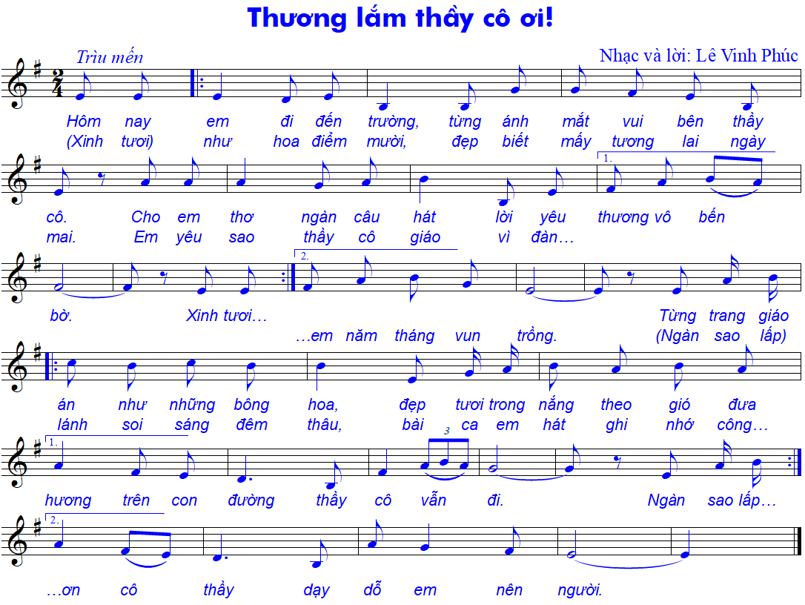
I. Hát bài

Slide 5
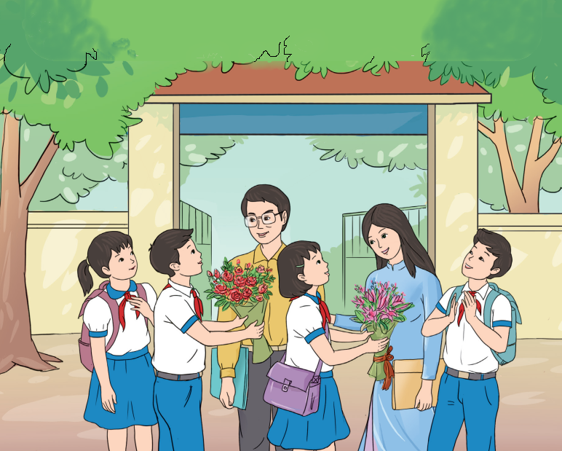
Giới thiệu bài hát
Với giai điệu thiết tha trìu mến, lời ca chứa chan cảm xúc sâu lắng, bài hát Thương lắm thầy cô ơi! thể hiện tình cảm và tấm lòng biết ơn của học trò với thầy cô giáo.
Tác giả bài hát là nhạc sĩ Lê Vinh Phúc, ông đã sáng tác một số ca khúc cho thiếu nhi như: Thương lắm thầy cô ơi!, Hè về mưa rơi, Cô bé mùa xuân, Mùa xuân quê hương,…

Slide 6
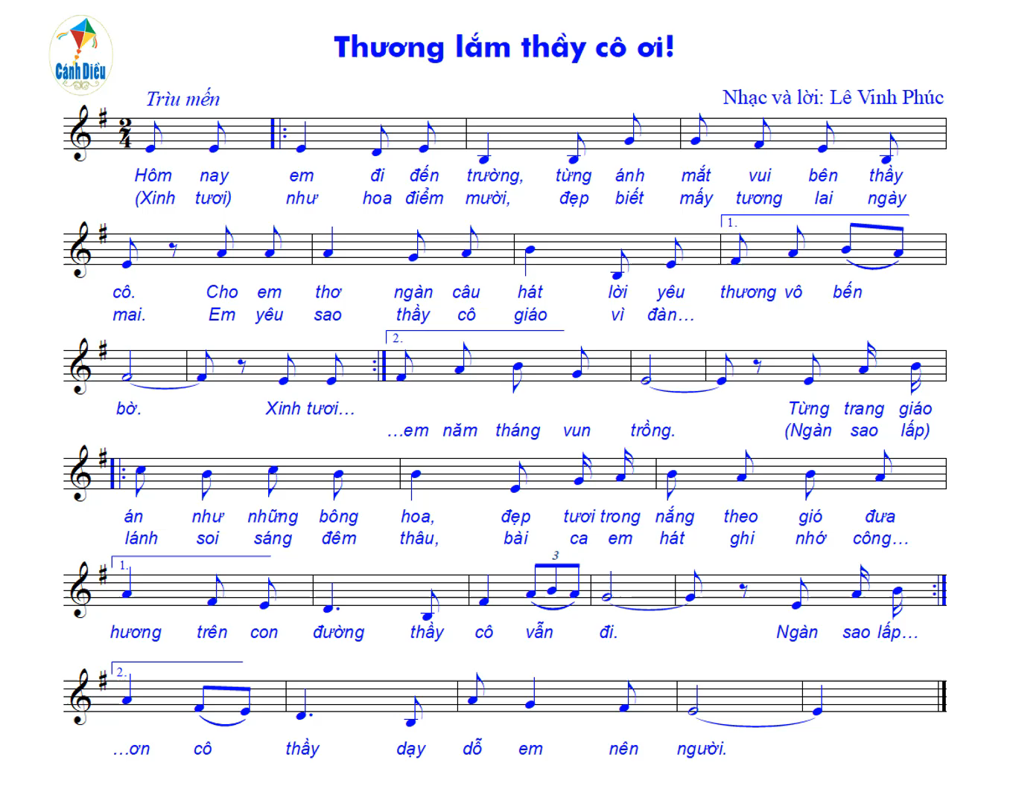
Nghe hát mẫu

Slide 7
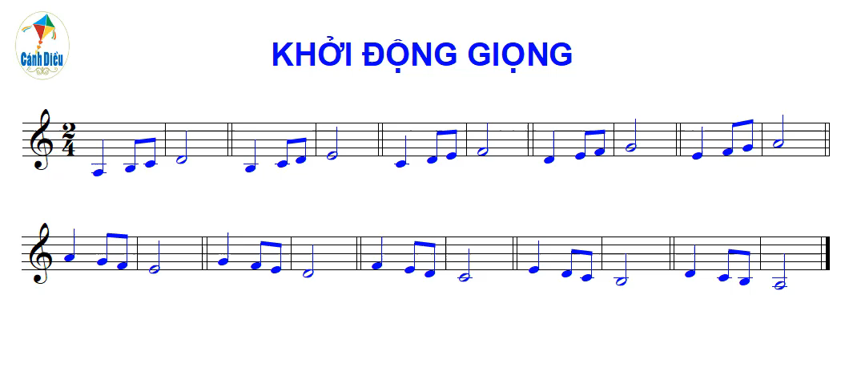
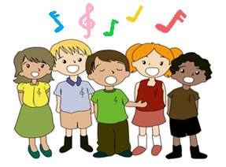

Slide 8
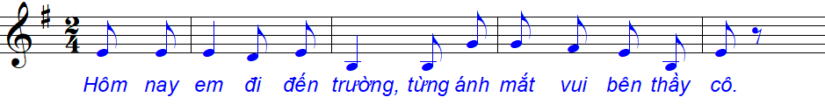
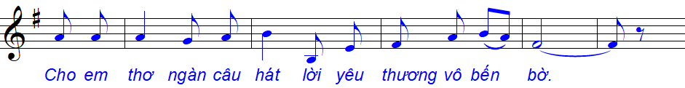
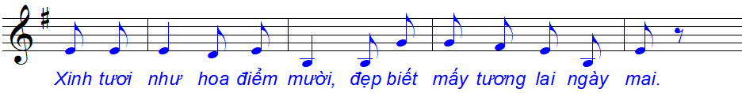
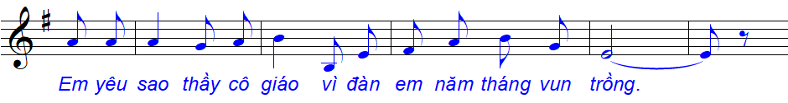
Học hát từng câu (Đoạn 1)

Slide 9
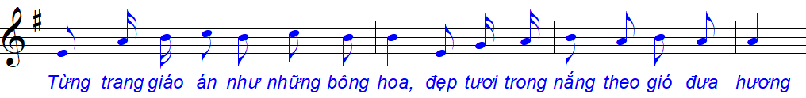
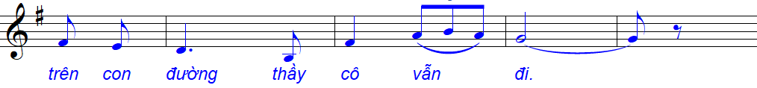
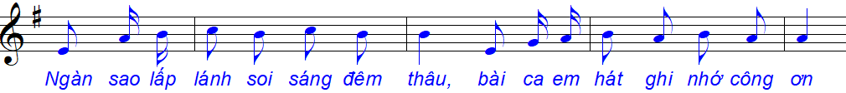
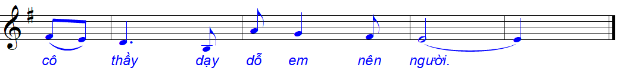
Học hát từng câu (Đoạn 2)
3

Slide 10
Hát hoàn chỉnh cả bài

Slide 11
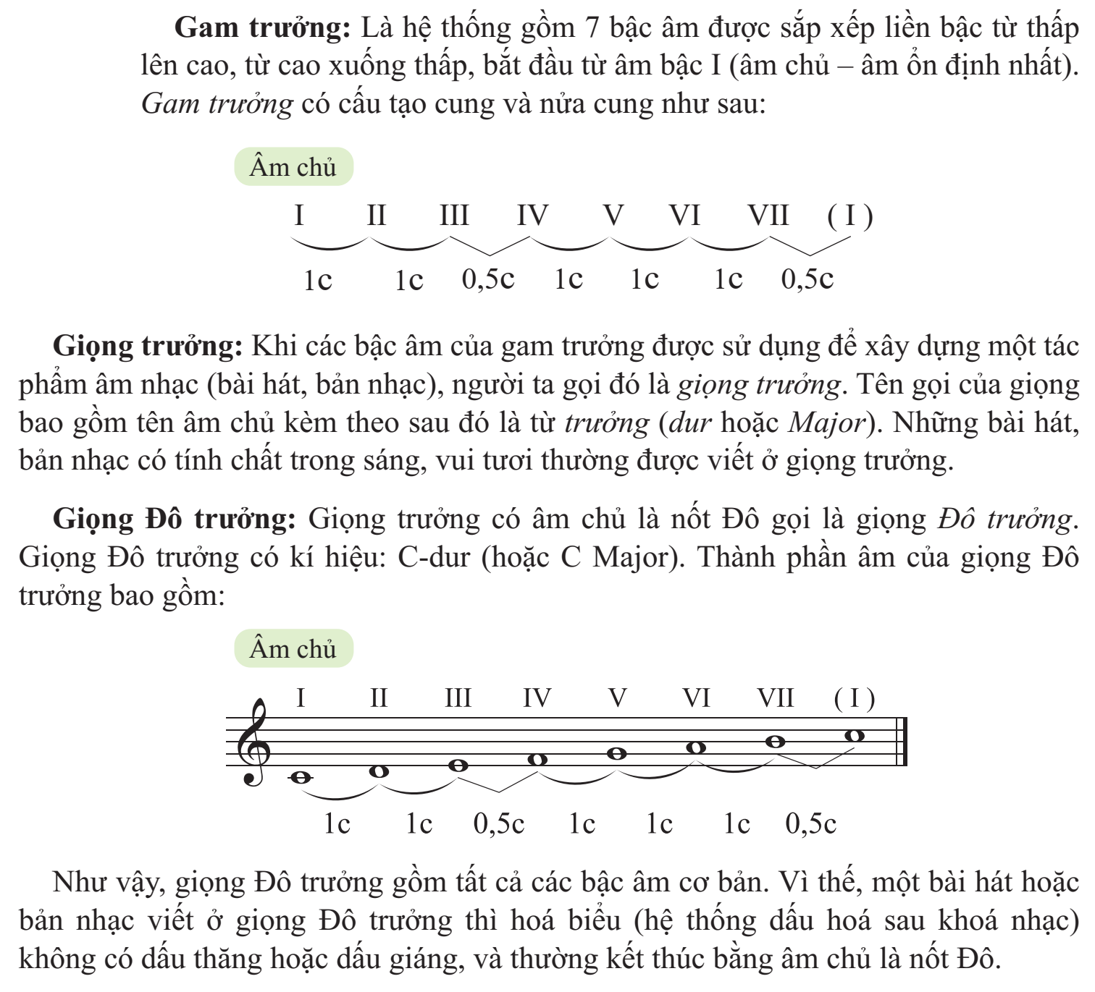
II. Gam trưởng, giọng trưởng, giọng Đô trưởng

Slide 12
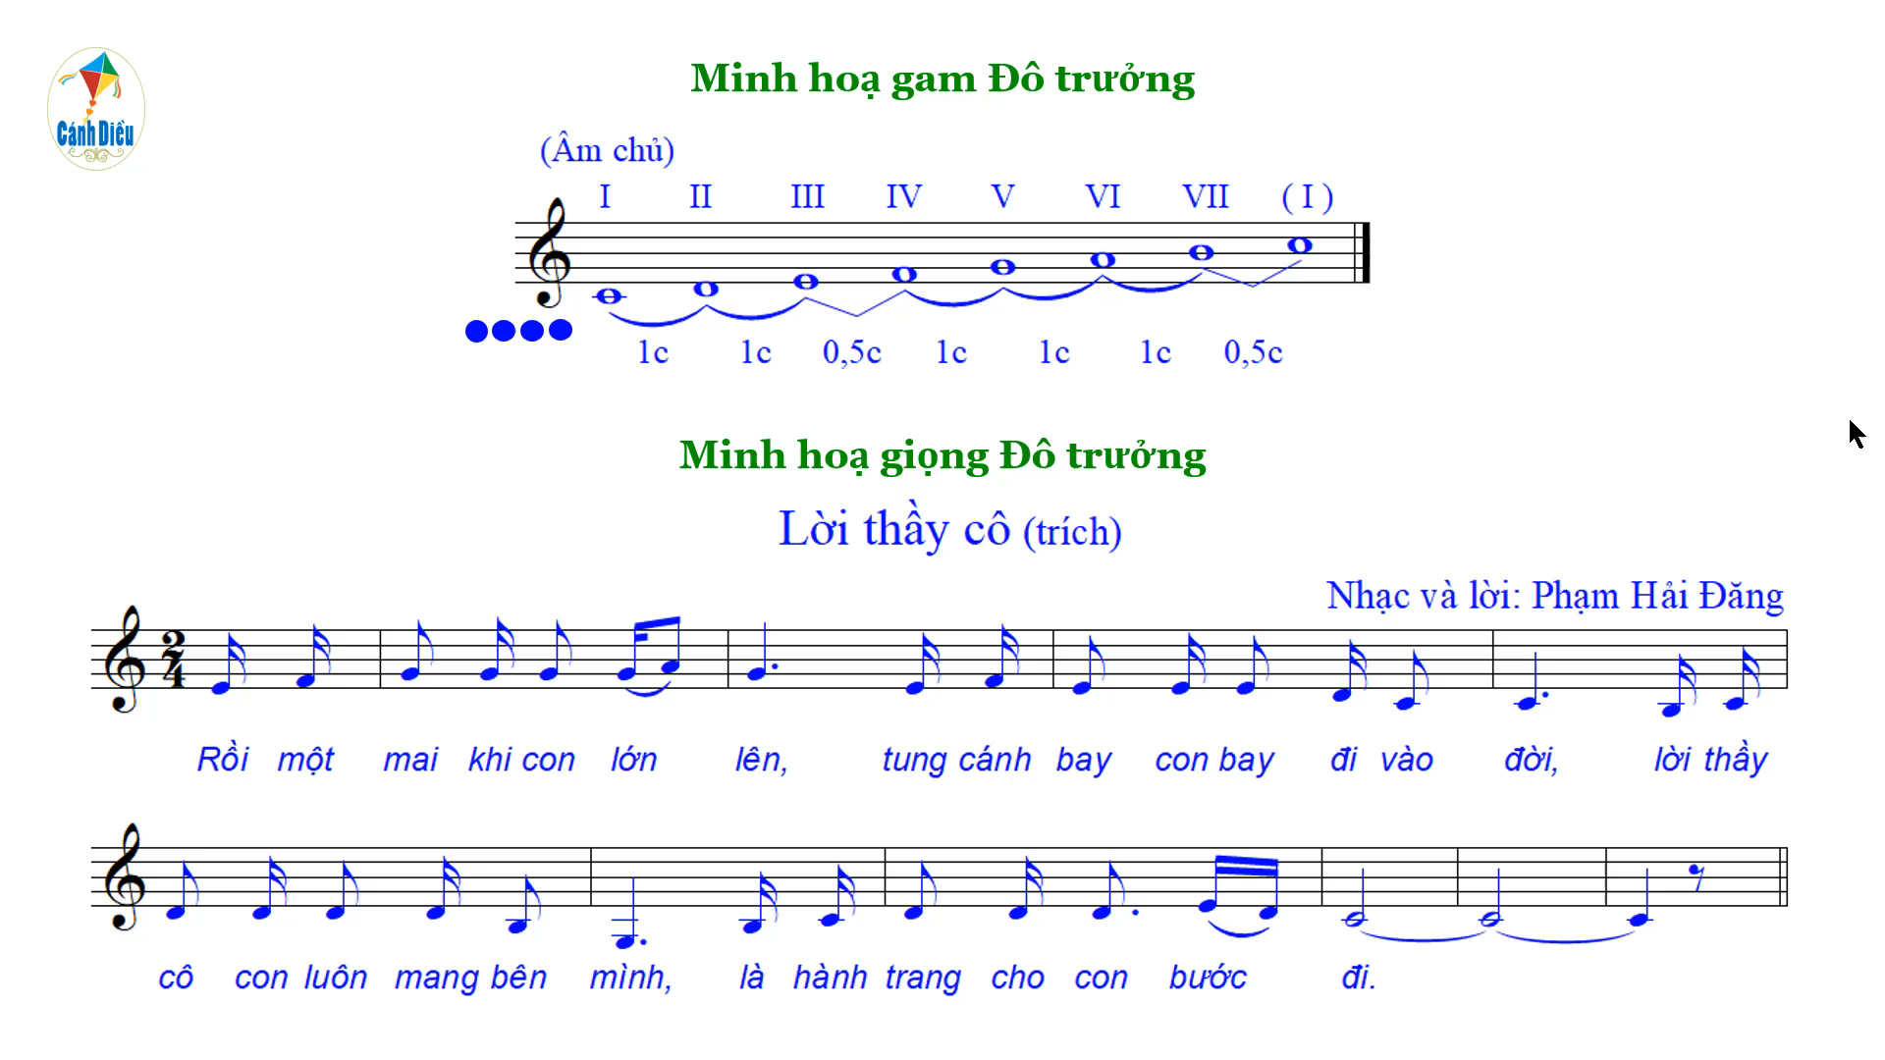

Slide 13
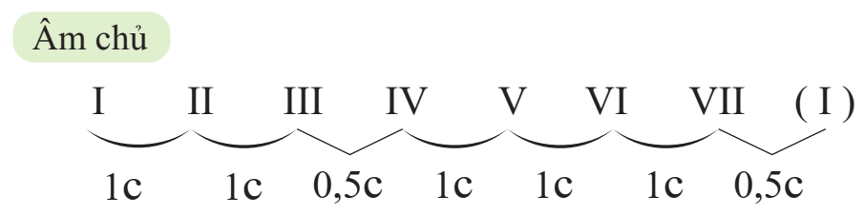

Thảo luận nhóm
Bậc I của giọng Đô trưởng là nốt Đô, hãy dựa vào sơ đồ cấu tạo cung và nửa cung của gam trưởng để xác định tên các nốt ở các bậc âm còn lại.
Một bản nhạc viết ở giọng Đô trưởng thì ở hoá biểu có dấu thăng hay dấu giáng nào không?
Giọng Đô trưởng có âm chủ là nốt gì?
Bản nhạc viết ở giọng Đô trưởng thường được kết về nốt nào?

Slide 15

Đáp án
1. Lời thầy cô (trang 20)
2. Khúc ca chào xuân (trang 28)
3. Xuân quê hương (trang 35)
4. Mùa hạ và những chum hoa nắng (trang 61)

Slide 16
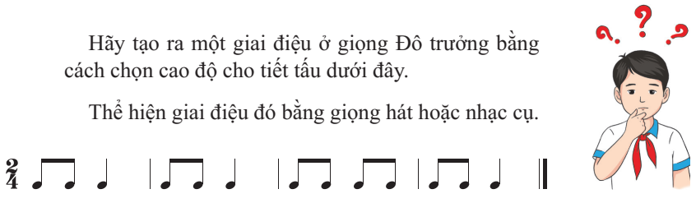
III. Trải nghiệm và khám phá: Tạo ra một giai điệu ở giọng Đô trưởng

Slide 17


Dặn dò về nhà
Tập hát bài Thương lắm thầy cô ơi!; thuộc lời ca.

